Slide 1




Radiografía de la familia moderna:
Entre el hogar, la escuela y la IA
Francisco Javier Ortiz

Slide 2





Quiénes son las familias que hemos escuchado
10.855 familias
40 preguntas
OCIO
HIJOS
COLEGIO
IA
EMOCIONES

Slide 3




CONTEXTO

Slide 4

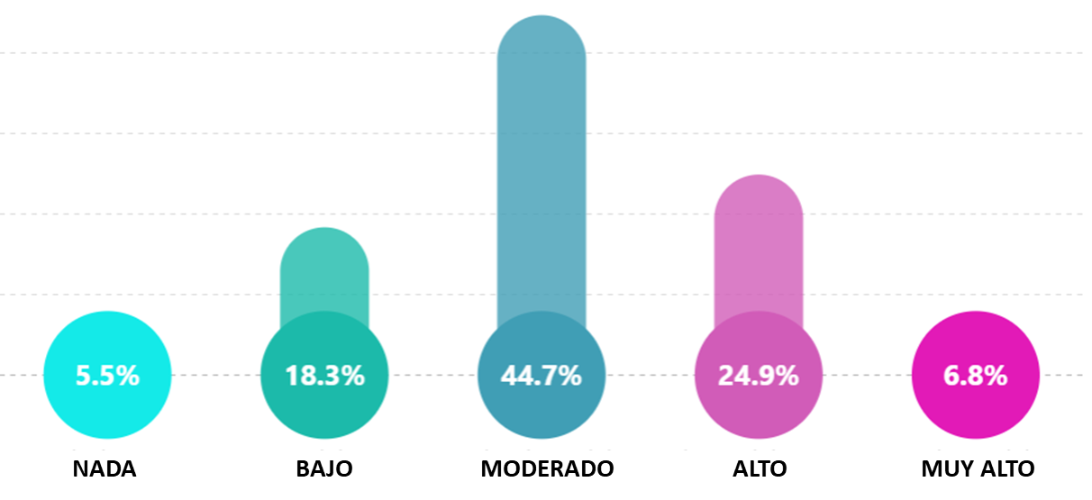
ESTRÉS
Si los padres están mal, los hijos están mal
76,4%

Slide 5




Existen 3 correlaciones relevantes que estructuran la experiencia de las familias
COMUNICACIÓN FAMILIAR
LA IMPLICACIÓN EN LA ESCUELA
La calidad y la frecuencia de la comunicación con los hijos determina mejores hábitos de ocio y de estudio.
La participación académica no garantiza la conexión emocional con el hijo ni la satisfacción con el colegio.
No es suficiente el vínculo académico, se requiere una aproximación emocional.
LA TECNOLOGÍA
Heterogeneidad de situaciones:
Familias competentes y preocupadas
Familias poco competentes y alejadas
Familias abiertas, pero no preocupadas

Slide 6

PERFILES DE FAMILIAS

Slide 7
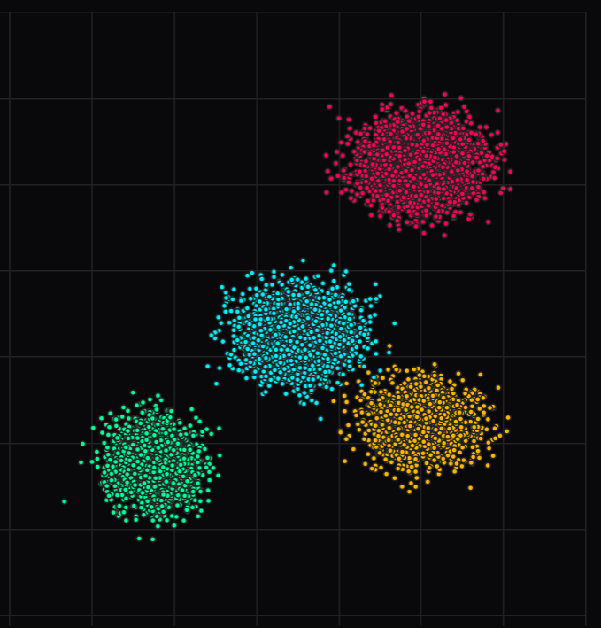




Cuando se analizaron los patrones de ocio, de comunicación, de visión de la escuela, de la tecnología y de su relación con sus hijos, emergen
4 perfiles de familias
FAMILIAS SOBRECARGADAS
Relación con el colegio
FAMILIAS CONECTADAS
Relación con los hijos
Nivel de estrés
Uso de la tecnología
FAMILIAS FUNCIONALES
FAMILIAS RELAJADAS

Slide 8


Características
Controladoras, reactivas, con alta dosis de ansiedad.
Demandantes, vigilantes, presionantes, participativos.
Alta satisfacción, pero inestable.
Hijos son más demandantes de apoyo psicológico (x3).
Mucha comunicación, pero más formal que emocional.
FAMILIAS SOBRECARGADAS
Mujeres (mayoritariamente)
30-44 años
2 o + hijos
35%
Patrones de cansancio, ansiedad y estrés (por trabajo y por economía)
Dificultad para equilibrar la vida personal, laboral y del hogar.
Aquí la escuela está llamada a ser alivio, no exigencia.

Slide 9
Tecnología
Necesidad de mayor control→ INSESGURIDAD E INCERTIDUMBRE
Menor alfabetización digital→ Mayor control del uso de dispositivos en el hogar.
La tecnología es el mayor conflicto en el hogar (alto ruido emocional).
FAMILIAS SOBRECARGADAS
Mujeres (mayoritariamente)
30-44 años
2 o + hijos
35%
Manifiestan una gran inquietud por la IA. Demandan mayor conocimiento sobre uso, mostrando miedos y más barreras.
Aquí la escuela está llamada a ser alivio, no exigencia.

Slide 10

Características
Reflexivos, cercanos, dialogantes.
Mayor ocio y deporte (mejores hábitos de estudio).
Colaborativos, empáticos.
Alta satisfacción desde la confianza. Si hay comunicación y acompañamiento más satisfechos.
FAMILIAS CONECTADAS
Más comunicación con los hijos (más profunda y espontánea).
Hombres y Mujeres
30-60 años
1-2 hijos
30%
Tranquilos, seguros, confiados.
Menor patrón de estrés.
Estoy atento, pero sin perder la calma

Slide 11
Tecnología
CONTROL E INTEGRADO EN SU COTIDIANEIDAD
La Inteligencia Artificial como herramienta útil y necesaria en la escuela.
Seguros en el uso de herramientas digitales (43%) y hablan con sus hijos del uso de Internet (47%) como estrategia de comunicación.
FAMILIAS CONECTADAS
Hombres y Mujeres
30-60 años
1-2 hijos
30%
Manifiestan que si el colegio aumenta el uso de Inteligencia Artificial el nivel de confianza de la escuela es más alto.
Estoy atento, pero sin perder la calma

Slide 12

Características
Racionales, superficiales, reflexivos, pensadores.
Satisfacción moderada con el colegio (si no hay conflictos). Relación instrumental, cordial y de confianza.
No perciben riesgos socioemocionales en los hijos.
Alta comunicación cuando es necesario (baja frecuencia).
FAMILIAS FUNCIONALES
Hombre (mayoritariamente)
45-60 años
1-2 hijos
20%
Menor patrón de estrés, pero quienes lo tienen alto presentan menor vínculo emocional.
La escuela puede ayudar a pasar de la presencia a la relación.

Slide 13
Tecnología
CONFIANZA Y TRANQUILIDAD, PERO SUPERFICIALES
Suelen ver dificultades y barreras para el uso de herramientas tecnológicas, pero establecen pocos controles y supervisiones.
Perciben interesante el uso de la IA como herramienta educativa.
FAMILIAS FUNCIONALES
Hombre (mayoritariamente)
45-60 años
1-2 hijos
Muestran miedo a las posibles adicciones, al acceso de contenido inapropiado y la alta dependencia de las pantallas.
20%
La escuela puede ayudar a pasar de la presencia a la relación.

Slide 14

Características
Permisivos, despreocupados, relajados, tranquilos, distantes…
Alta satisfacción con la escuela. 60% buena comunicación y valoran la calidad educativa.
Relajados, pero por desimplicación.
FAMILIAS RELAJADAS-DISTANTES
Esporádica comunicación con los hijos.
El apoyo psicológico es latente.
Hombre (mayoritariamente)
+ 45 años
1-2 hijos mayores
15%
Sin patrón de estrés significativo.
Acompañar también es despertar conciencia y compromiso.

Slide 15
Tecnología
INTEGRACIÓN NATURALIZADA
No ven la tecnología como enemiga ni como aliada, sino como un elemento del entorno. Logran convivencia digital sin conflicto explícito.
FAMILIAS RELAJADAS-DISTANTES
Desde la relajación y despreocupación ejercen pocos controles y filtros.
Hombre (mayoritariamente)
+ 45 años
1-2 hijos mayores
15%
Acompañar también es despertar conciencia y compromiso.

Slide 16

DATOS DE INTERÉS

Slide 17


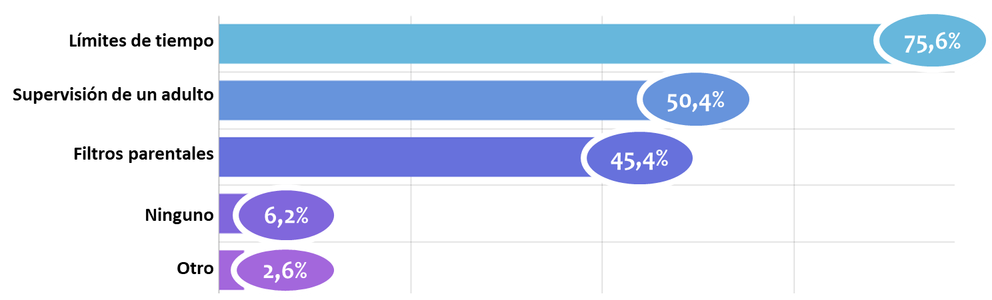
La tecnología, una tensión a resolver
La tecnología debe estar al servicio del desarrollo integral de la persona.
La tecnología genera conflicto en los hogares (tiempo de uso de pantallas), siendo el 78% el “tiempo de pantalla” como el conflicto # 1
Las familias con menor competencia digital tienen un 65% menos de probabilidad de participar en los canales de comunicación con la escuela.
Aumento de las medidas de control

Slide 18
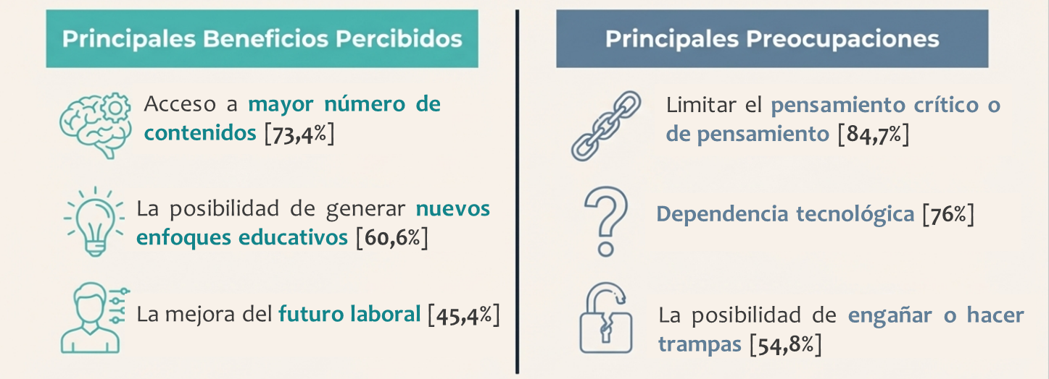
La tecnología no es el problema, es la oportunidad. Pero necesitan seguridad
60%
Perciben como imprescindible o muy adecuado el uso de la IA Generativa en la educación de sus hijos.

Slide 19


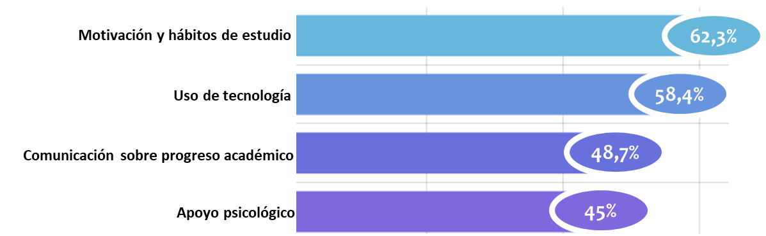
La satisfacción con el colegio es clave para una relación positiva
En la educación católica, participar es corresponsabilizarse: caminar juntos familia y escuela en la tarea de educar personas
La satisfacción con el colegio se relaciona más con la calidad de la COMUNICACIÓN y el CLIMA ESCOLAR .
La mayor participación escolar y una mayor comunicación aumenta la satisfacción general y se reduce un 40% la desmotivación entre los estudiantes.
Lo emocional por encima de la “calificación”

Slide 20
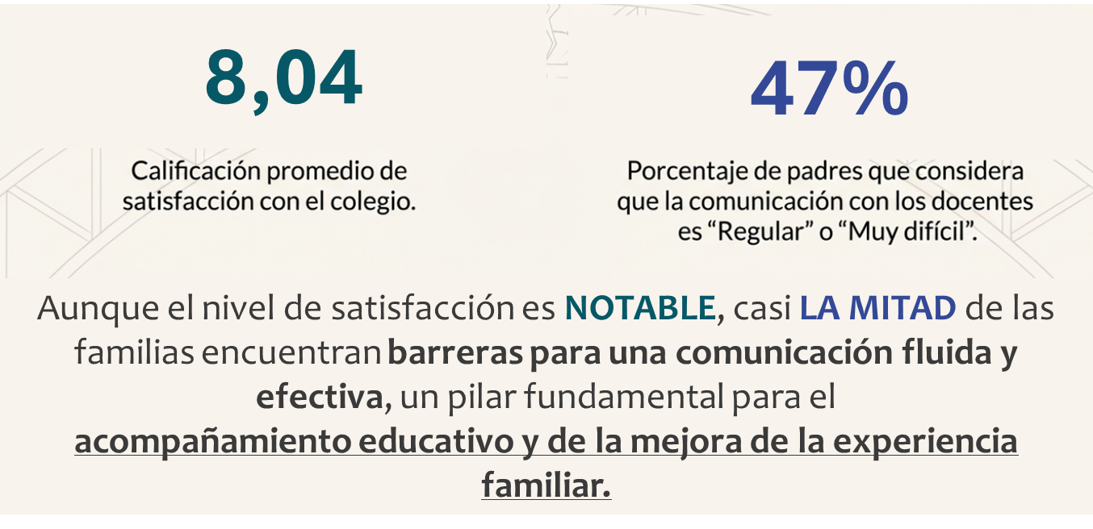
El puente familia-escuela: una conexión vital pero mejorable
Desde la identidad cristiana, la comunicación no es solo transmisión de información,
sino encuentro, escucha y cuidado del otro (estudiante y familias)

Slide 21
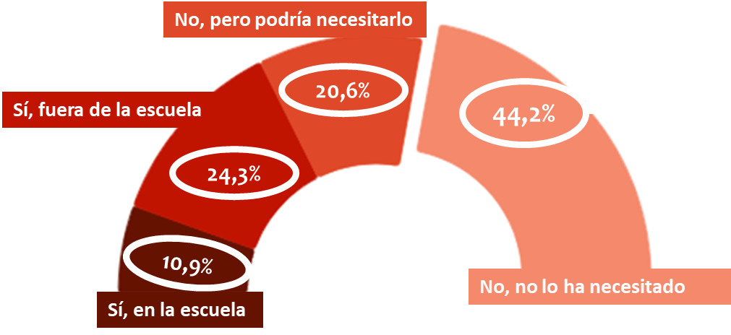
El componente socioemocional es crítico para la buena salud familiar y escolar
Reunir a las familias para unir lazos y cultivar hábitos de convivencia mediante actividades sociales y de compartir
55,8%
El 55,8% manifiesta que su hijo necesita apoyo psicológico para mejorar su salud mental.
80%
Reconocen que pasan nada o poco tiempo o les gustaría pasar más tiempo con sus hijos.
Los que pasan más tiempo de ocio ACTIVO, tienen un 28% más de probabilidad de que sus hijos necesiten menos apoyo psicológico

Slide 22
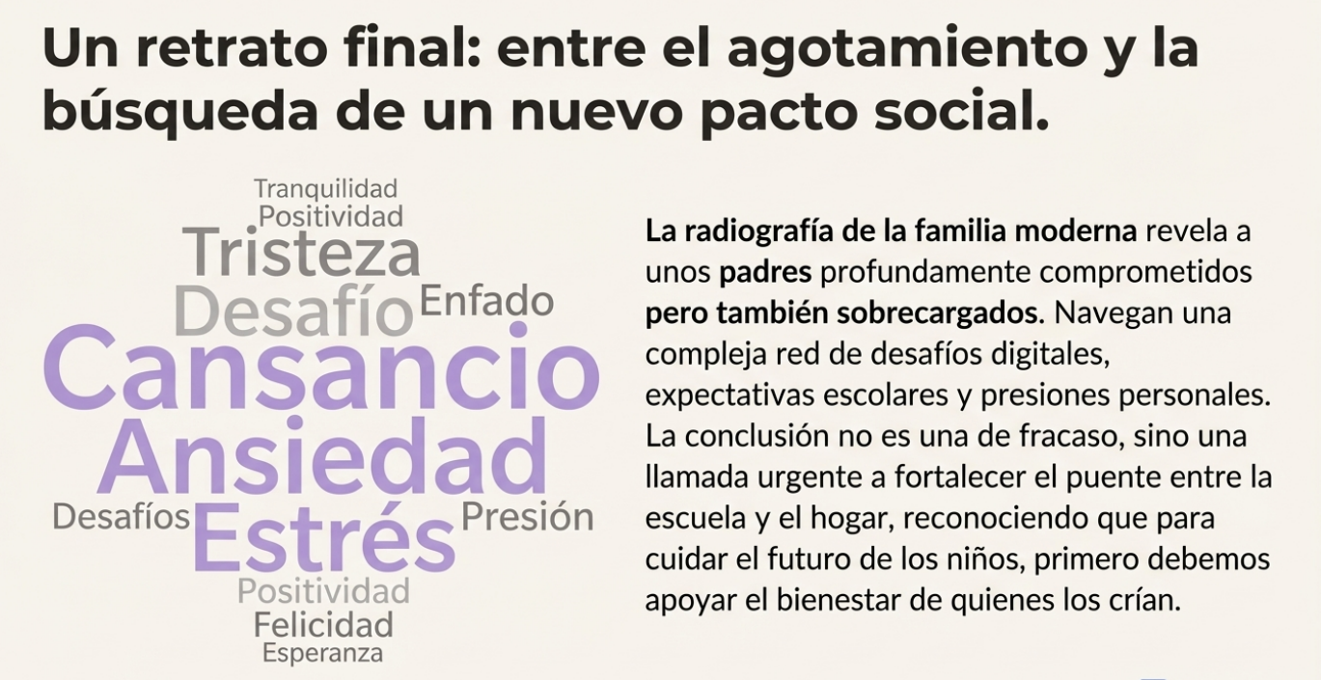
Un retrato final: Entre el agotamiento y la búsqueda de un nuevo pacto social
La radiografía de la familia moderna revela a unos padres profundamente comprometidos, pero también sobrecargados.
Navegan por una compleja red de desafíos digitales, expectativas escolares y presiones personales.
No es un fracaso, es una llamada urgente a FORTALECER EL VÍNCULO ENTRE LA ESCUELA Y EL HOGAR, reconociendo que para cuidar el futuro de los niños/as, primero debemos apoyar el bienestar de quienes los crían.
La familia es la primera educadora y la escuela acompaña, orienta y cuida.
Educar juntos, cada uno desde su vocación y responsabilidad.

Slide 23






PARA MÁS INFORMACIÓN….
¡GRACIAS
Francisco Javier Ortiz Muñoz
fjortiz@santillana.com
linkedin.com/in/franortizmuñoz

